Slide 1
Árboles de decisión

Slide 2
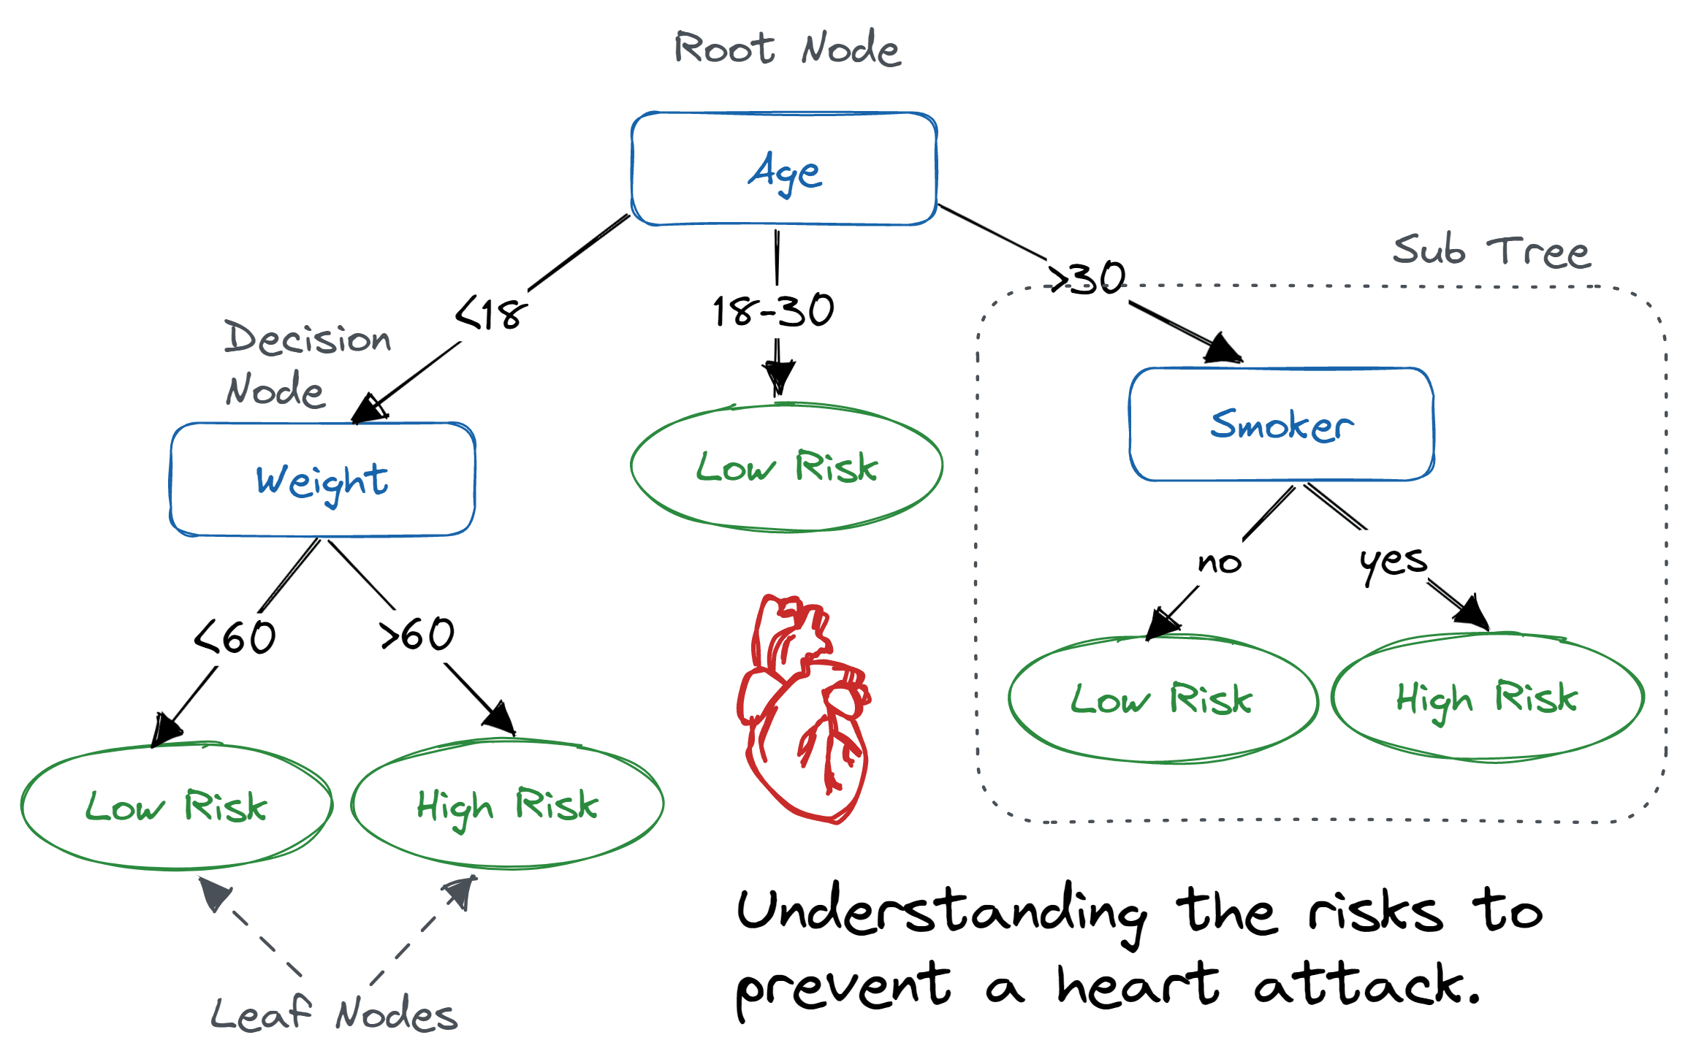
Definición
Los árboles de decisión son utilizados en dos tipos de problemas: de regresión y de clasificación. El propósito de un árbol de decisión es que usan una estructura jerárquica y dividen el dataset en partes más pequeñas.
La ventaja de estos modelos sobre los de regresión, es que se les puede agregar una parte no lineal.
Tomado de: https://www.datacamp.com/tutorial/decision-tree-classification-python

Slide 3
Terminología
Root node: Es la sección donde la data se divide en 2 o más partes. La forma en la que se divide el nodo es a través de técnicas de selección.
Branch or Sub Tree: Una parte del árbol.
Splitting: Es a la acción de dividir a un nodo en dos o más partes.
Decision node: Después que un nodo se divide en sub nodos, se encuentra el Decision Node.
Leaf or Terminal nodes: El final del árbol donde no se puede dividir más.
Depth of the tree: Es el número de nodos desde el Root a la Leaf más lejana.
Tomado de: https://www.datacamp.com/tutorial/decision-tree-classification-python

Slide 4
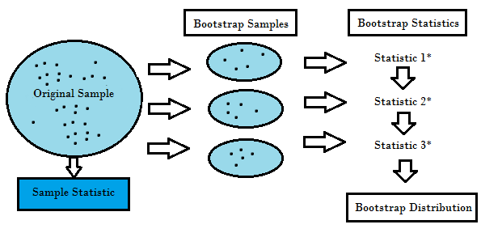
Bootstrap
Es un método que es utilizado para estimar estadísticos de la población a través de un muestreo de un dataset con reemplazo. Eso nos permite con facilidad calcular estándar error, intervalos de confianza y hacer pruebas de hipótesis.
Aggregation
Tomado de: https://medium.com/@vighneshtiwari16377/a-gentle-guide-to-bootstrap-method-in-ensemble-algorithms-ff08c2719657

Slide 5
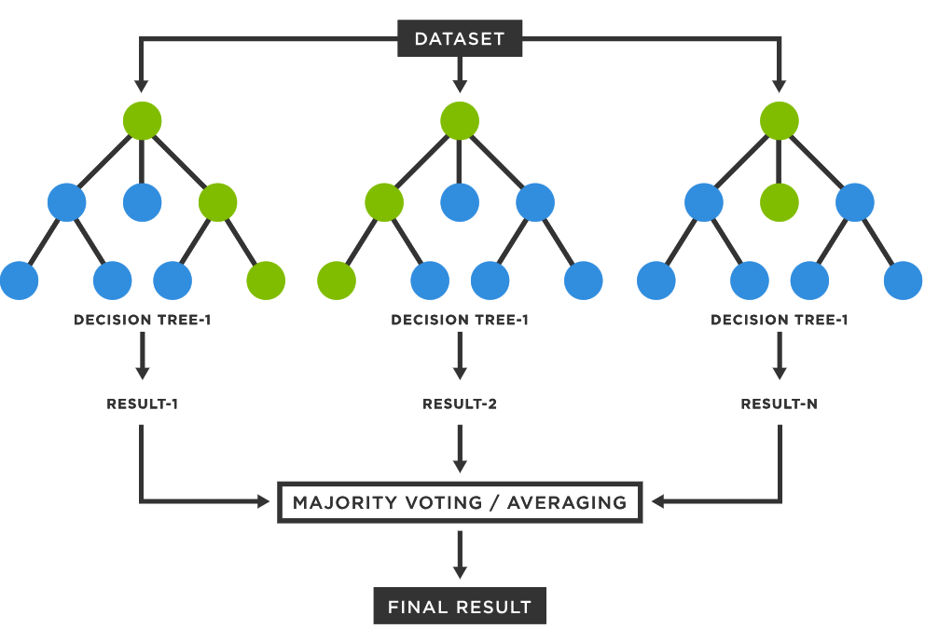
Random Forest
Se generan “n” cantidad de árboles de decisión los cuales se entrenan en paralelo y al final el resultado es la votación o promedio de todos.
Tomado de: https://www.spotfire.com/glossary/what-is-a-random-forest

